Slide 1
Ohmův zákon
https://www.youtube.com/watch?v=LulGVv-rVEw

Slide 2
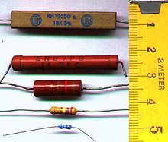
Ohmův zákon
Rezistor
izolovaný vodič navinutý v mnoha závitech na keramický válec
schematická značka:

Slide 3
Schéma elektrického obvodu ke zjištění závislosti proudu na napětí
+
-
V
+
A
-
-
+
-

Slide 4
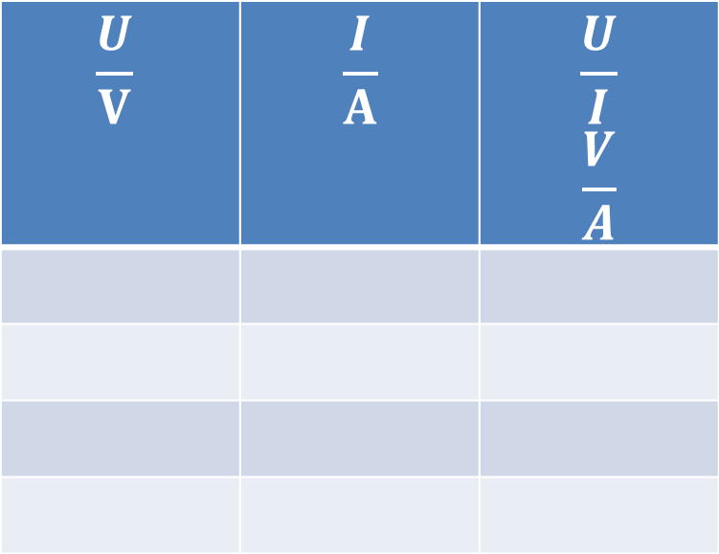
Tabulka naměřených hodnot
$$\frac{U}{V}$$ | $$\frac{I}{A}$$ | $$\frac{U}{I}$$ $$\frac{V}{A}$$

Slide 5
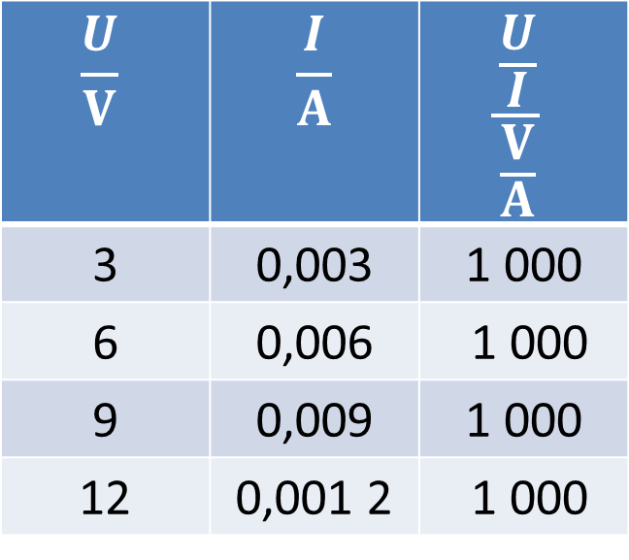
Tabulka naměřených hodnot
Graf závislosti proudu na napětí
$$\frac{U}{V}$$ | $$\frac{I}{A}$$ | $$\frac{\frac{U}{I}}{\frac{V}{A}}$$
3 | 0,003 | 1 000
6 | 0,006 | 1 000
9 | 0,009 | 1 000
12 | 0,001 2 | 1 000

Slide 6
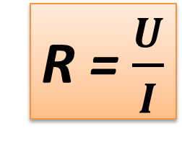
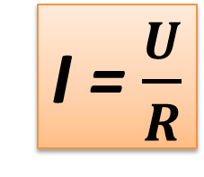
Ohmův zákon
Elektrický proud I v kovovém vodiči je přímo úměrný elektrickému napětí U mezi konci vodiče:
I = $\frac{U}{R}$
Elektrický odpor
fyzikální veličina
značka: R
jednotka: Ω (ohm)
R = $\frac{U}{I}$
R = elektrický odpor (Ω)
U = elektrické napětí (V)
I = elektrický proud (A)

Slide 7
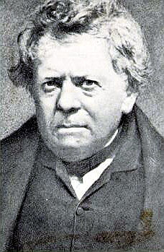
Georg Simon Ohm
(16. března 1787 – 7. července 1854)
Německý fyzik.
Jeho otec mu osobně poskytl solidní vzdělání v matematice, fyzice, chemii a filozofii. V roce 1805 začal navštěvovat univerzitu v Erlangenu.
V roce 1817 začal vyučovat matematiku a fyziku na jezuitské škole v Kolíně nad Rýnem. Tam se začal zabývat výzkumem elektřiny.
Roku 1827 vydal svoji práci, ve které formuloval zákon, podle něhož je proud procházející obvodem přímo úměrný elektrickému napětí. Tento zákon je dnes nazývaný jeho jménem – Ohmův zákon.
V roce 1843 uvedl základní principy akustiky.
Před koncem života byl jmenován profesorem fyziky na Mnichovské univerzitě.
Zemřel v 67 letech.

